Slide 1

Волонтеры Мичуринского
МО

Slide 2

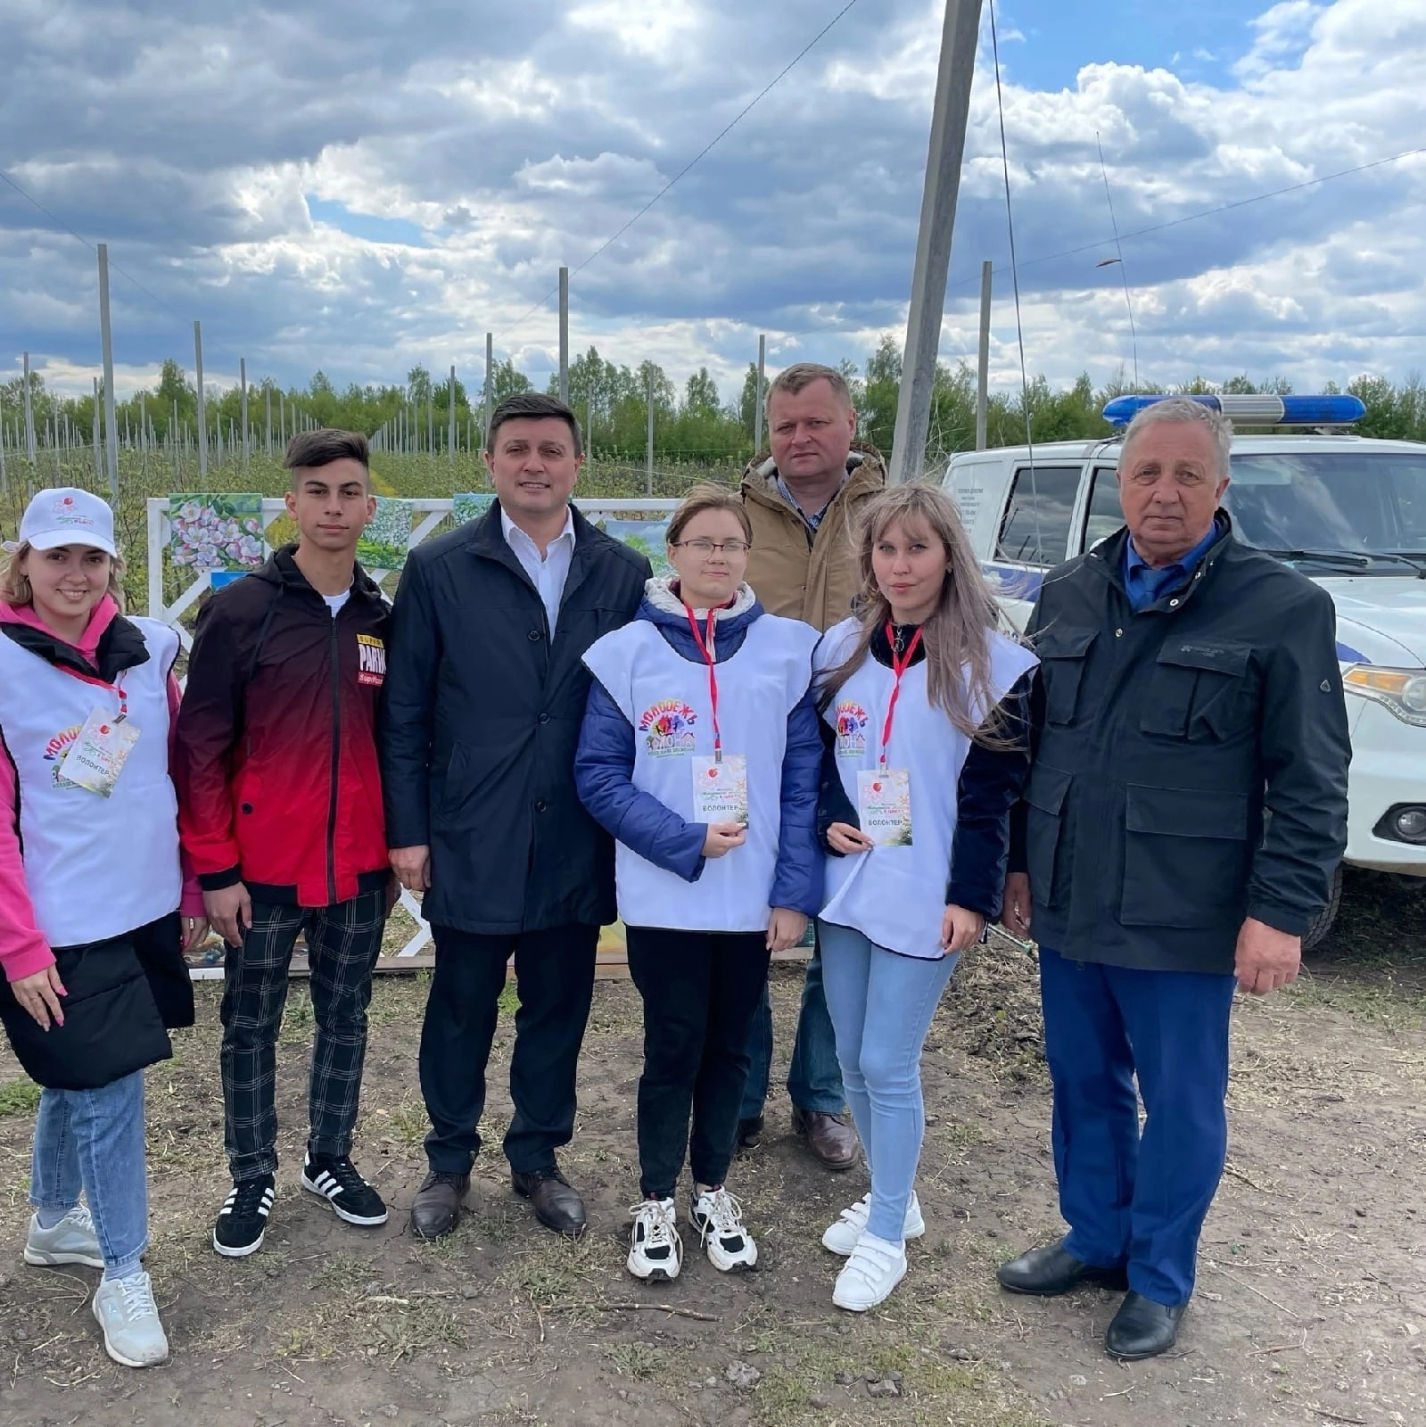
Фестиваль «Мичуринские яблони в цвету»

Slide 3

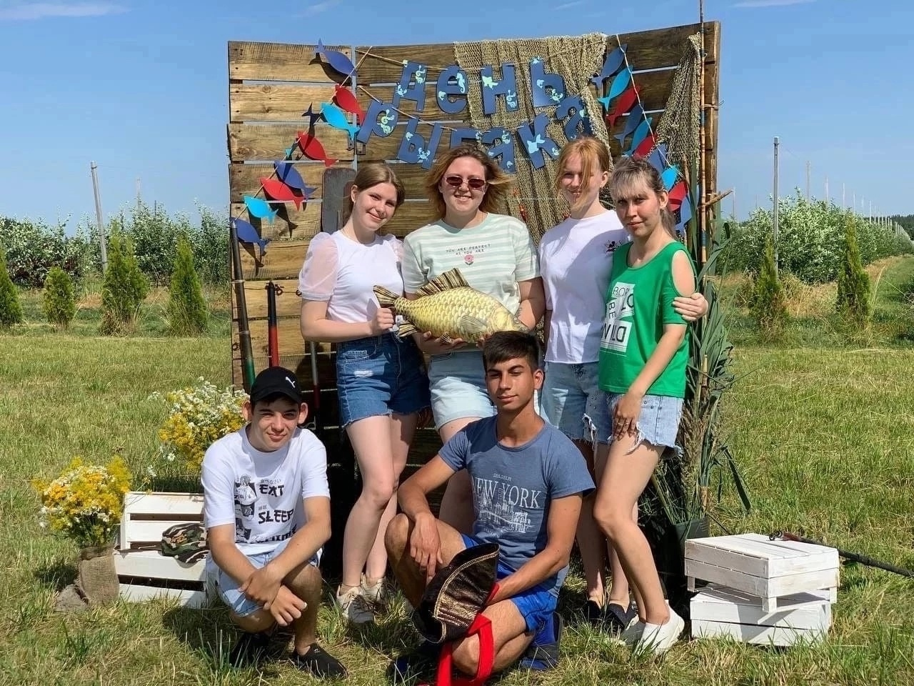
Фестиваль «День Рыбака »

Slide 4

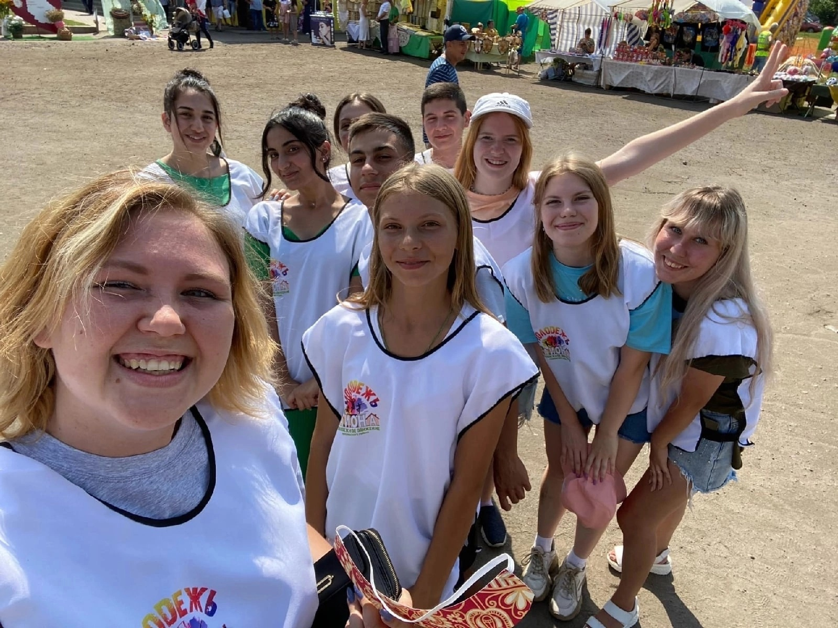
Фестиваль «Русский сарафан»

Slide 5

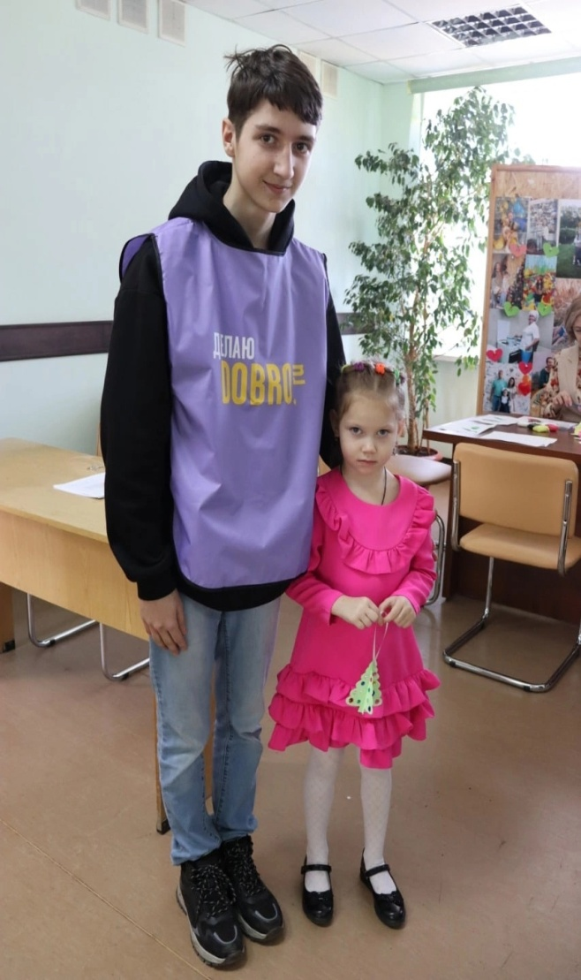
Помощь в проведении «Дня Инвалида »

Slide 6
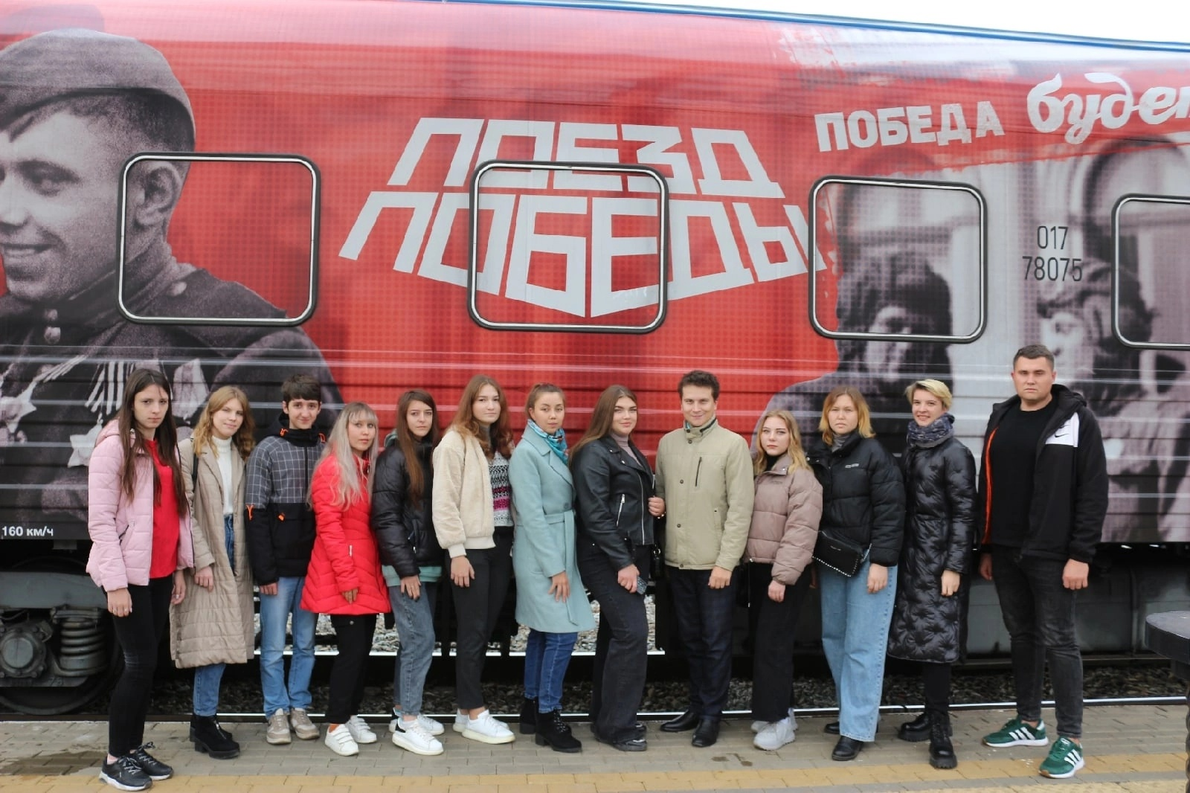
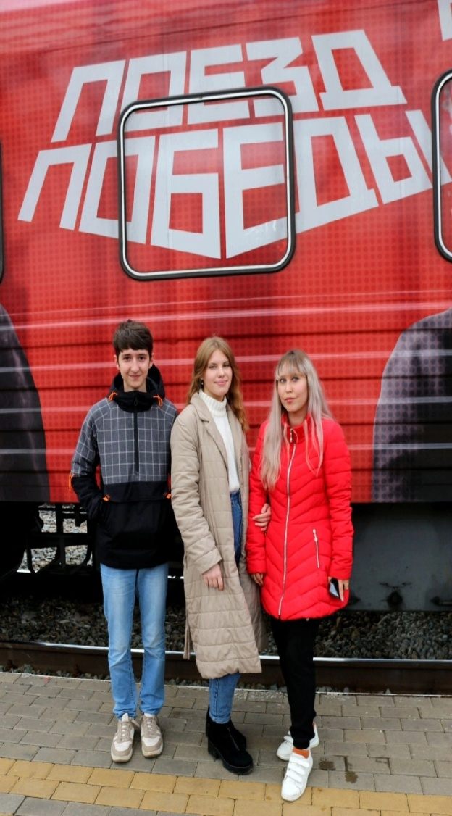
Передвижной состав «Поезд Победы »

Slide 7
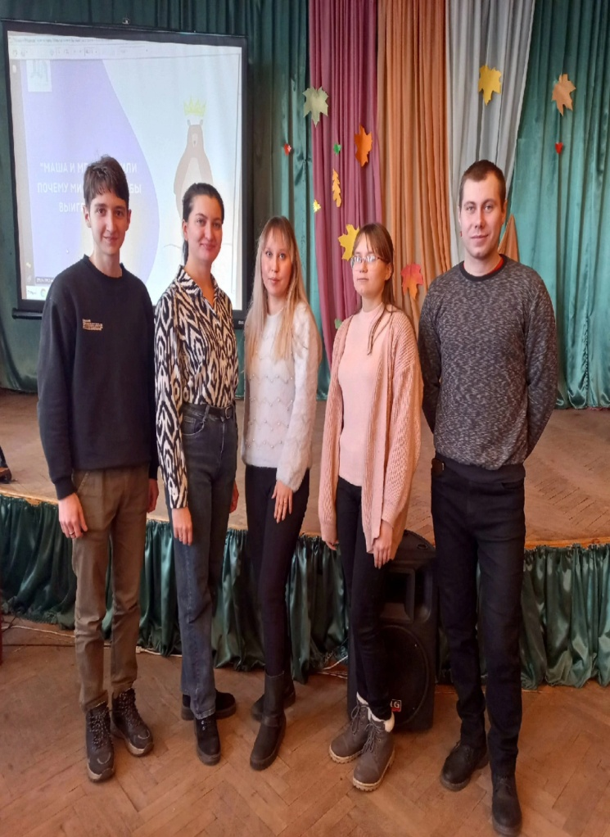
«Проектный офис »

Slide 8
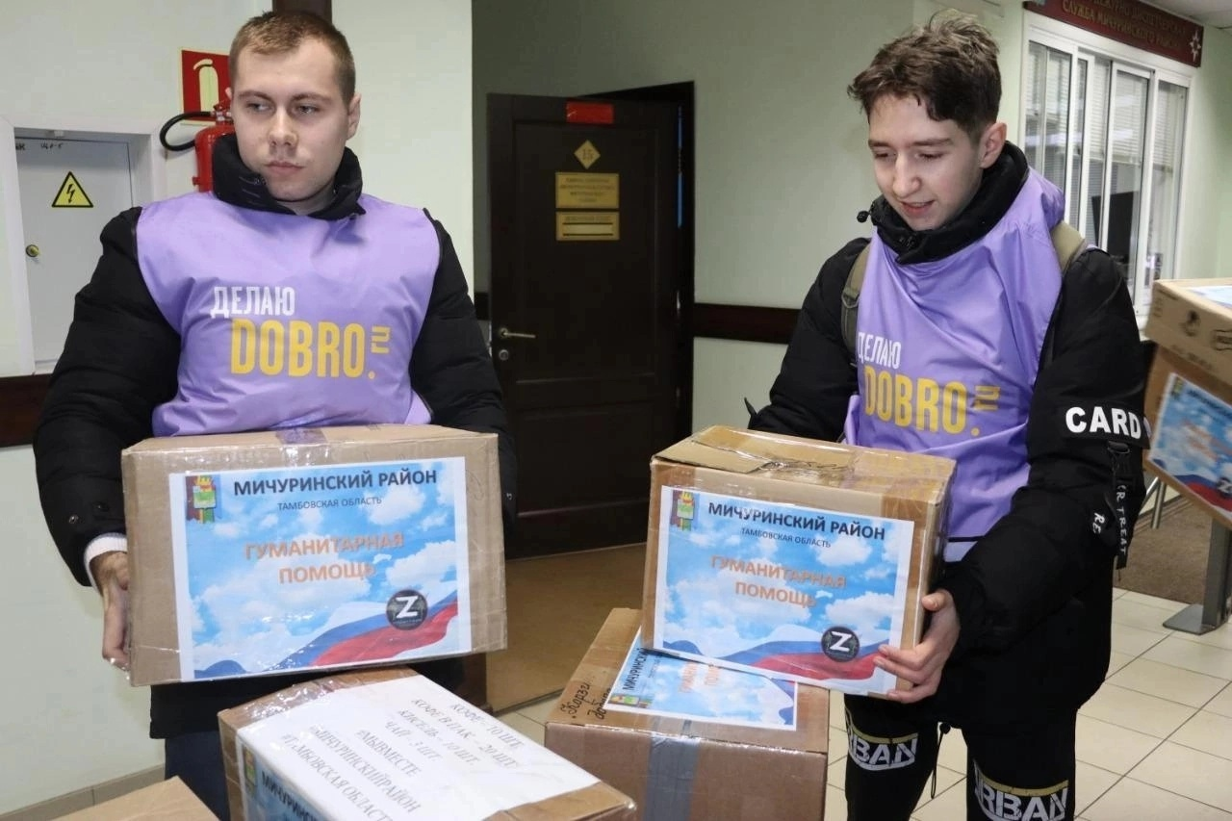
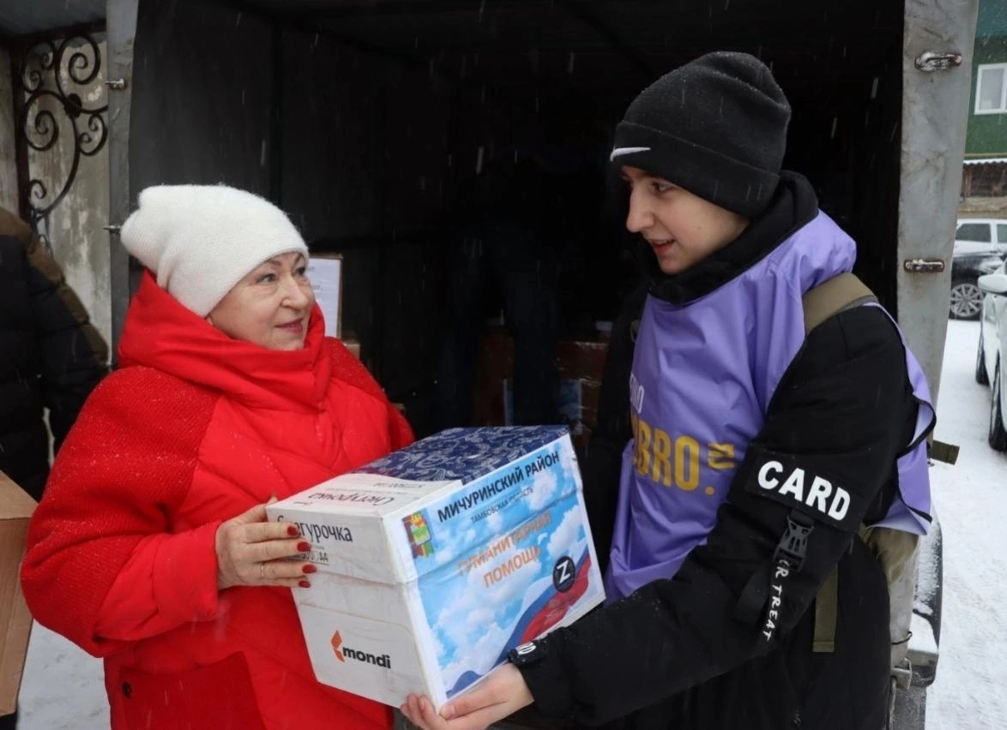
Гуманитарная помощь для военнослужащих

Slide 9
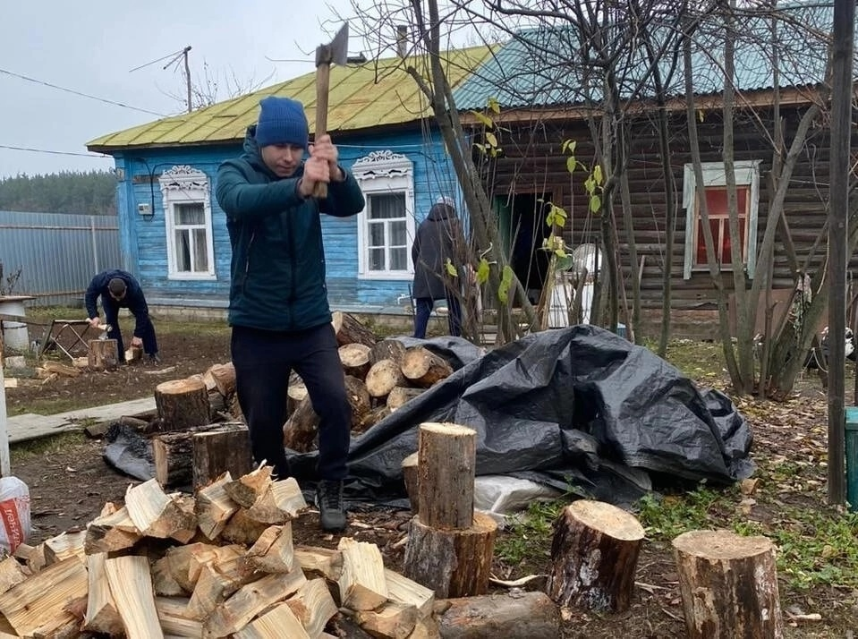
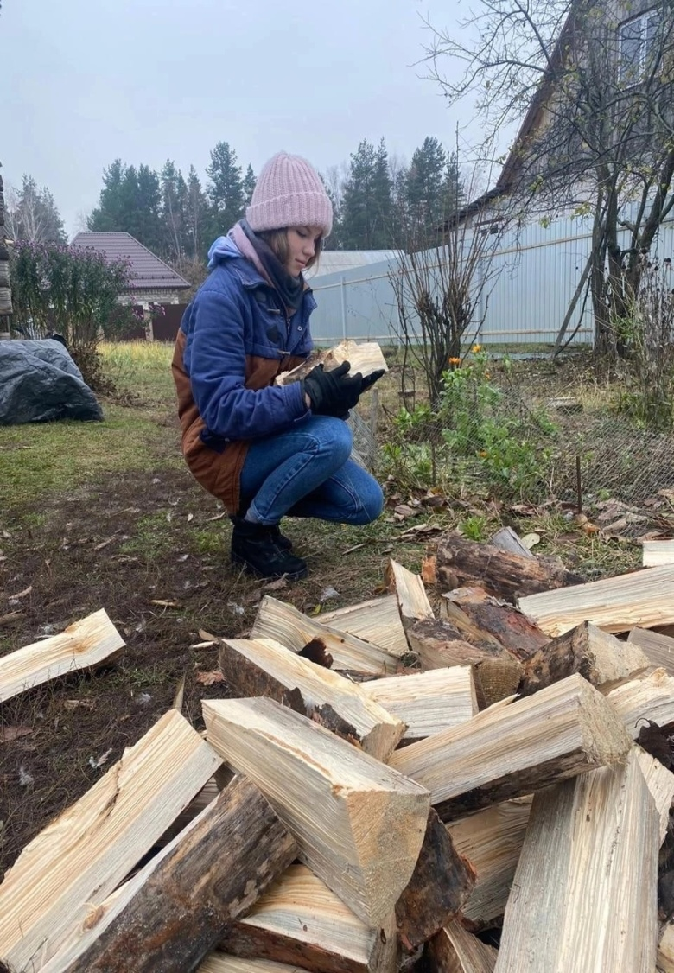
Акция «Мы Вместе»

Slide 10
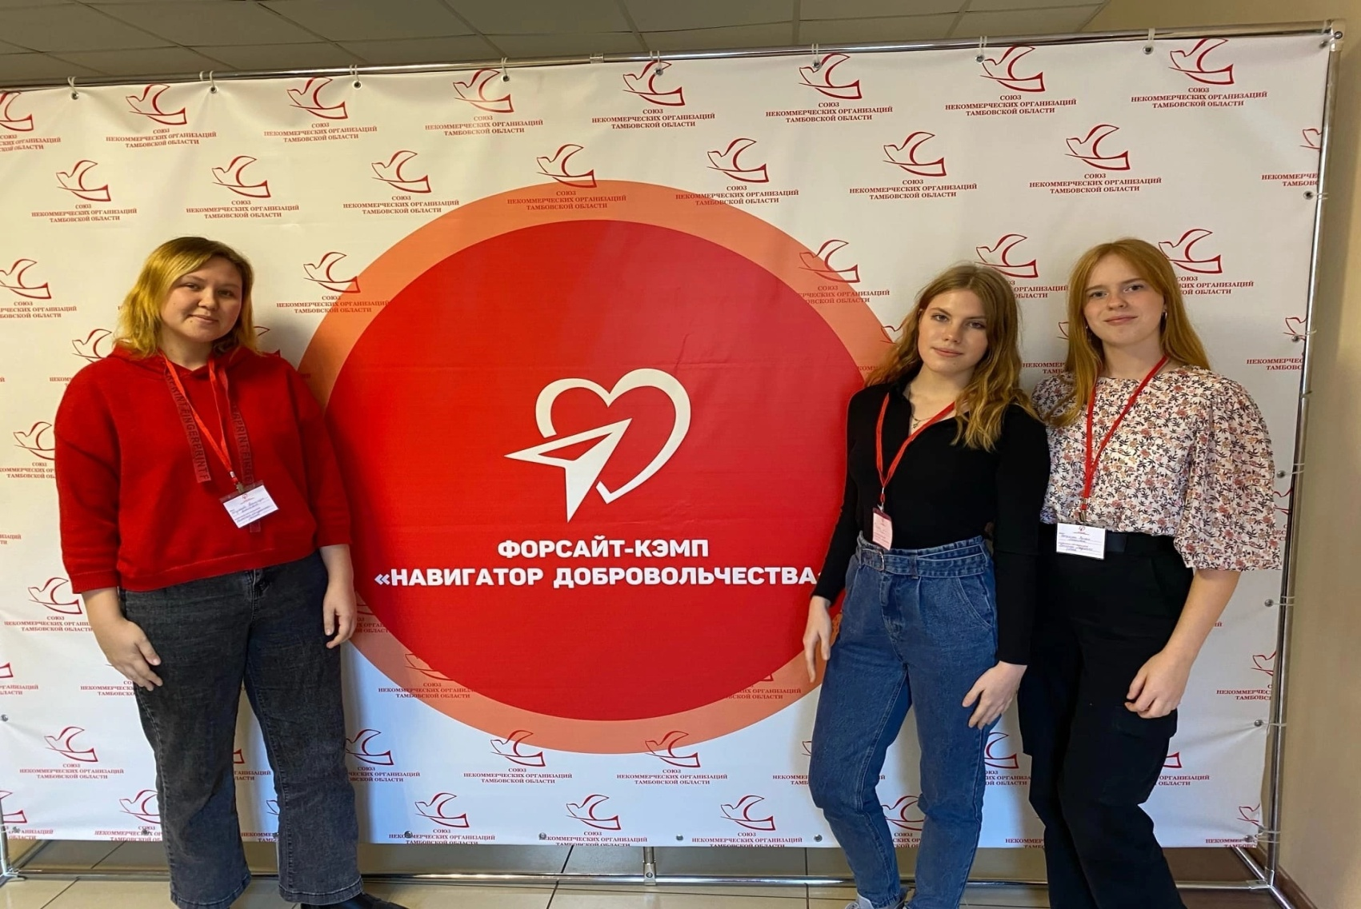
Форум
«Навигатор Добровольчества »

Slide 11
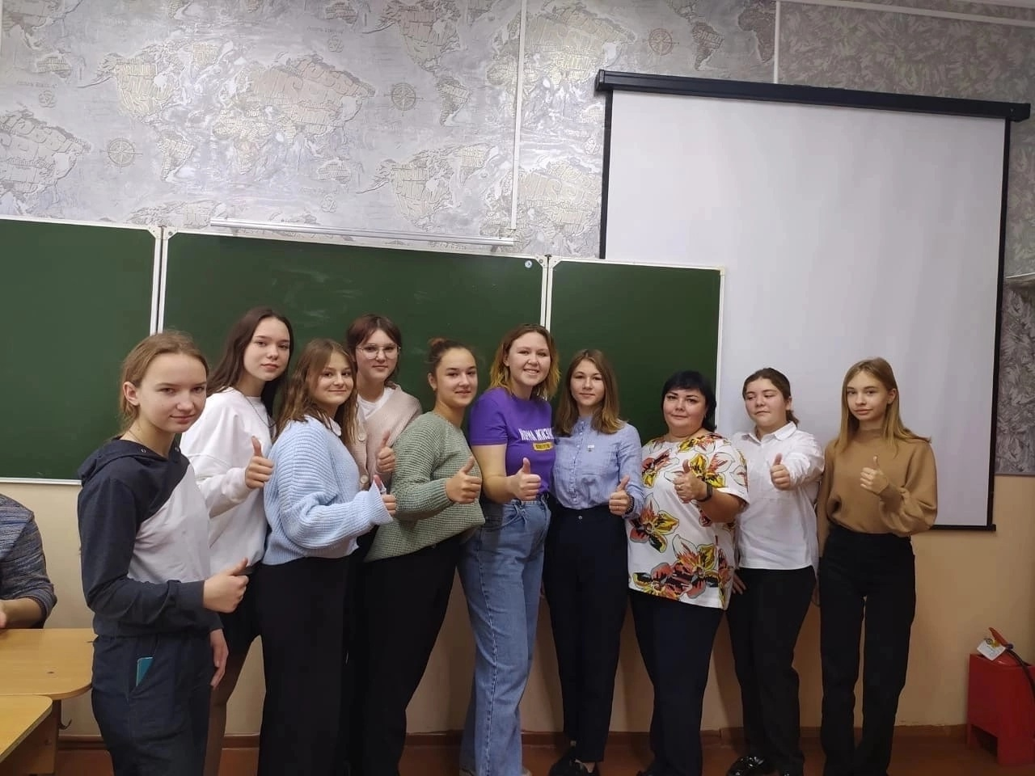
«Я - лидер »

Slide 12
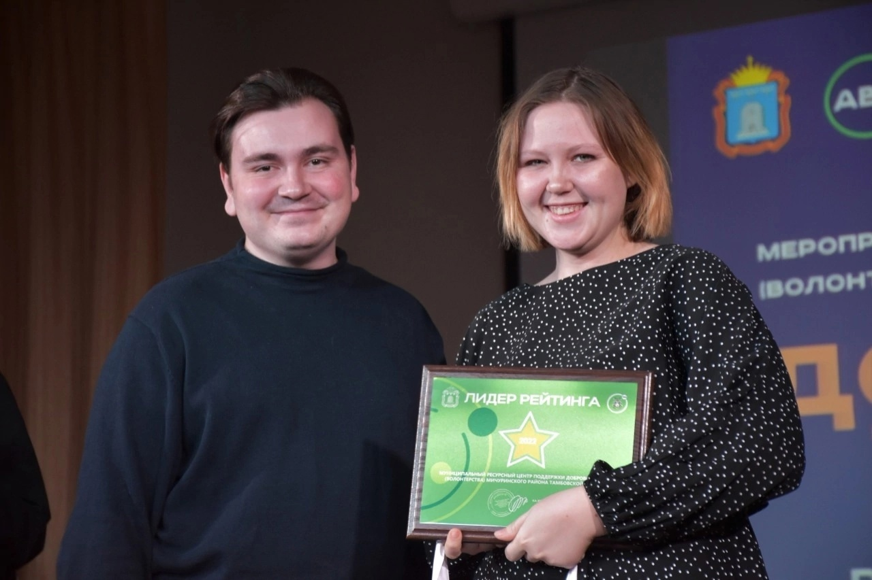

Slide 13
Спасибо за внимание !

